Slide 1

专题十九 民主与法治
中考政治一轮专题复习——九上
成都七中八一学校 李福琼

Slide 2
社会主义政治建设
目标：政治文明（民主）
民主建设——第三课 追求民主价值
方式
法治建设——第四课 建设法治中国

Slide 3
目录
Contents
自主复习关键句
重点知识梳理
易错易混辨析
中考真题训练
01
02
03
04

Slide 4
自主复习关键句
01

Slide 5
1. 是社会主义的生命。
2.社会主义民主的本质就是 。
3.社会主义民主的目的就是 。
4.民主在价值上要求 当家作主。
5.民主价值的实现要靠 和 的建立。
6.建设人民当家作主的社会主义国家，实现社会公平正义，已经成为全体中国人民的 。
7.我国社会主义民主政治是一种新型的民主，具有________、________、__________的特点。
8.人民民主的真谛是： 。
人民民主
人民当家作主
保障最广大人民的利益
大多数人
民主形式
民主制度
共同价值追求
最广泛
最真实
最管用
有事好商量，众人的事情由众人商量

Slide 6
9.社会主义民主两种形式： 和 。
10._________是我国社会主义民主政治的特有形式和独特优势。
11.我国的基本政治制度包括： 、
、 。
选举民主
协商民主
协商民主
中国共产党领导的多党合作和政治协商制度
民族区域自治制度
基层群众自治制度
12.公民参与是社会主义民主的 ，也是公民的一项 。
13.我国公民行使民主权利的形式有： 、 、 。
14.民主选举的形式： 、 、 、 。
15. 、 、 和
等是公民参与民主决策的有力保证。
13.追求并奉行 已经成为现代世界各国的共识。
要求
权利
民主选举
民主决策
民主监督
直接选举
间接选举
等额选举
差额选举
社情民意反映制度
专家咨询制度
重大事项社会公示制度
社会听证咨询制度
法治

Slide 7
14.有法律制度不等于有法治，法治还要求实行 _
15.法治是现代政治文明的 ，是发展市场经济、实现强国富民的
，是解决社会矛盾、维护社会文明、实现社会正义的 。
善治
核心
基本保障
有效方式
走法治道路是实现中华民族伟大复兴的 。
18.党的十五大把__________确定为党领导人民治理国家的基本方略。19._____________是中国特色社会主义的本质要求和重要保障。
20.坚定不移地走中国特色社会主义法治道路，必须坚持___________、
___________、______________有机统一。
21.在我国，政府的权力来源于 。政府的宗旨是 ，政府的工作要 ， ， 。
必然选择
依法治国
全面依法治国
党的领导
人民当家作主
依法治国
人民
为人民服务
对人民负责
受人民监督
为人民谋利益

Slide 8
22.政府就是按照__________运作的政府，政府的各项权力都应在____________上运行。
23. 是现代法治政府行使权力普遍奉行的基本原则。
24.依法行政的核心是规范政府的 。
25.坚持厉行法治，要推进科学立法、_________、________、_________。
26.国家和社会治理需要法律和_______共同发挥作用。
法治原则
法治轨道
依法行政
行政权
严格执法
公正司法
全民守法
道德

Slide 9
重点知识梳理
02

Slide 10
一、追求民主价值——民主是什么
民本思想
中国民主价值追求的重要思想源头
民主价值
大多数人当家作主
实现
建设人民当家作主的社会主义国家，实现社会公平正义，已经成为全体中国人民的共同价值追求
民主形式和民主制度的建立
我国的民主探索
近代探索；1949年；1956年
新型的民主（社会主义民主）

Slide 11
1.本质特征：人民当家作主P33
2.基本特征：最广泛、最真实、最管用P33
3.真谛：有事好商量，众人的事情由众人商量。P34
如何
理解
新型的民主
（社会主义民主）
根本政治制度--人民代表大会制度
基本政治制度--中国共产党领导的多党合作和政治协商制度、民族区域自治制度、基层群众自治制度
协商民主是我国社会主义民主政治的特有形式和独特优势。P34
4.目的：保障最广大人民的利益P33
5.民主形式：选举民主和协商民主P34
6.民主制度：1+3 P35
保障人民当家作主的制度体系

Slide 12
二、追求民主价值——参与民主生活
社情民意反映制度、专家咨询制度、重大事项社会公示制度、社会听证制度
信访举报制度、人大代表联系群众制度、舆论监督制度、网上评议政府等
直接选举和间接选举、等额选举和差额选举
1.是什么：公民参与管理国家和社会事务P38
2.为什么：是民主的要求、也是公民权利P38
3.怎么做（方式）：民主选举P38
民主决策P39（政策实施前）
民主监督P40（政策实施后）
行使民主权利（参与民主生活）
相互促进
完善中国特色社会主义民主，也是社会主义制度永葆生命力的重要保证
1.是什么：社会责任感和主人翁意识
2.为什么：生活方式和生活态度P41、关乎民主生活质量和水平P41、应成为自觉信仰P42、关乎国家未来P42
3.怎么做：①守法 ②民主知识 ③实践P42
意义：国家---利于国家机关和国家工作人员改进工作，提高工作效率，克服官僚主义，防止滥用权力，预防腐败
公民---有助于增强公民的参与意识，激发公民的参与热情
增强民主意识

Slide 13
三、夯实法治基础——法治是现代政治文明的核心
良法
善治
依法治理
重要性
1.法治是人类社会进入现代文明的重要标志。P44
2.法治是现代政治文明的核心，是发展市场经济、实现强国富民的基本保障，是解决社会矛盾、维护社会稳定、实现社会正义的有效方式。P47
3.法治能为人们提供良好的生活秩序，让人们建立起基本、稳定、持续的生活预期，保障人们在社会各个领域依法享有广泛的权利和自由，使人们安全、有尊严地生活。P45
4.走法治道理是实现中华民族伟大复兴的必然选择 P47
5.法治是人们共同的生活愿景，也是国家治理现代化的重要标志（七下P87）
6.法治助推中国梦的实现，是实现政治清明、社会公平、民心稳定、国家长治久安的必由之路（七下P88）

Slide 14
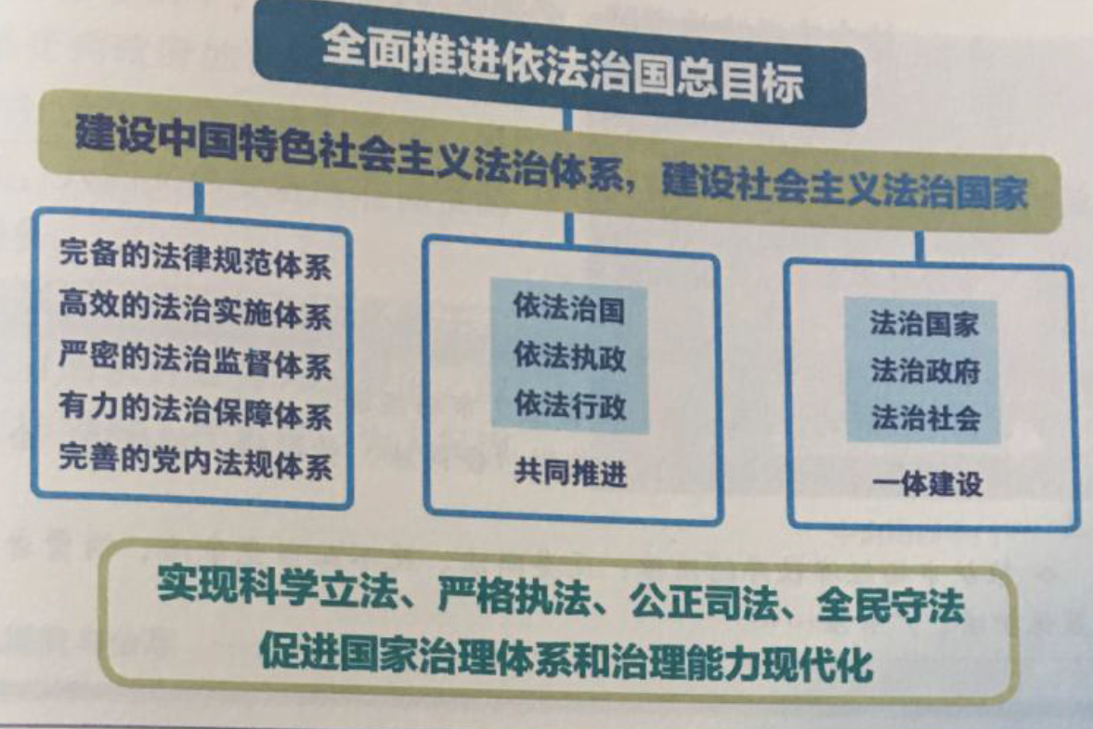
法治重要
基本方略、全面依法治国是中国特色社会主义的本质要求和重要保障P48
十五大 P47
十八大
十八届四中全会
依法治国
全面依法治国
法治建设新部署、法治新蓝图
科学立法（立法机关）
严格执法（行政机关）
公正司法（司法机关）
全民守法（公民）
依法执政（执政党）八下
6.坚定不移走中国特色社会主义法治道路，必须坚持党的领导、人民当家作主、依法治国有机统一。P50

Slide 15
四、凝聚法治共识——法治政府
1.作用（职能）：服务+管理（政府和人民的关系）
2.权力来源：人民
4.宗旨：为人民服务 P51
5.工作要求：对人民负责，受人民监督，为人民谋利益
政府
行使权力须由宪法和法律授权，按宪法和法律规定正确行使权力 P52
如何建设法治政府
①全面推进政务公开，保障公民知情权、参与权、表达权和监督权，促进政府决策科学化和民主化。P52（政府）
②公民也要积极参与，献计献策，主动监督，促进政府依法行政。 P52（公民）
③建设法治政府，必须依法行政，防范行政权力的滥用，维护广大人民群众的合法权益，提高政府公信力，从而推进民主法治建设进程。P53（国家）
核心：规范政府行政权 P52
地位：是现代法治政府行使权力普遍奉行的基本准则 P52
依法行政
法治政府

Slide 16
如何厉行法治？（如何建设法治社会？）
1.总体方针：推进科学立法、严格执法、公正司法、全民守法。P53
2.不同的人：
公民，要增强尊法学法守法用法意识，弘扬法治精神，强化规则意识，树立正确的权利义务观念。P54
党和政府---要带头尊法学法守法用法，提高运用法治思维和法治方式深化改革、推动发展、化解矛盾、维护稳定、应对风险的能力。 P54
3.社会：加强法治宣传,弘扬法治精神，营造良好的法治文化环境。在全社会鲜明地树立起“守法光荣、违法可耻”得法治文化导向。P55
4.具体手段：国家和社会治理需要法律和道德共同发挥作用。P55
16字方针
观念、意识转变
发挥榜样作用
宣传、法治风气
法律、道德

Slide 17
规范、促进作用
法律
道德
（规范作用）
滋养、支撑作用
（教化作用）
相辅相成、相得益彰
①国家和社会治理需要法律和道德共同发挥作用，既重视发挥法律的规范作用，又重视发挥道德的教化作用；
②以法治承载道德理念，强化法律对道德建设的促进作用；
③以道德滋养法治精神，强化道德对法治文化的支撑作用。
④法律与道德相辅相成，法治与德治相得益彰。P55

Slide 18
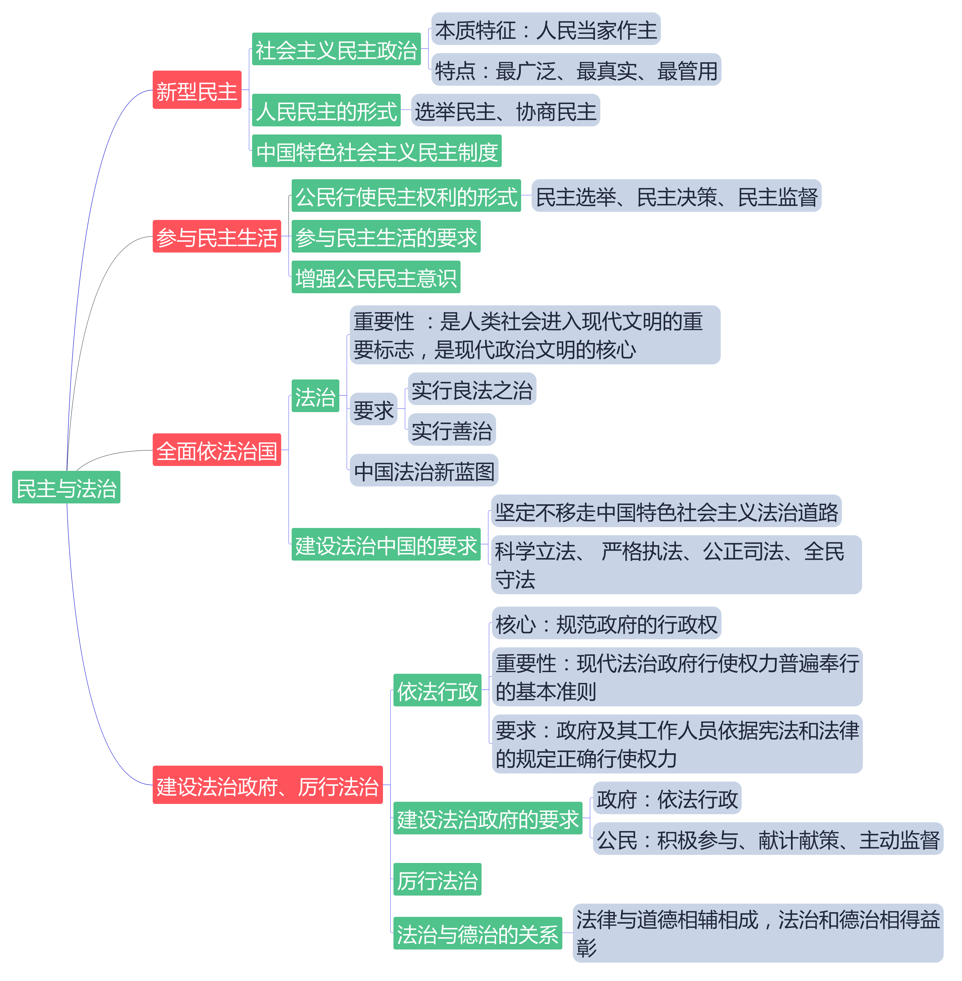
法治体现和保障民主
民主推动法治建设

Slide 19
中考真题链接
03

Slide 20
易错易混---选择题陷阱
1.人民当家作主是社会主义民主监督的本质特征（ ）
2.民主监督是我国社会主义民主政治的特有形式和独特优势
3.公民参与是社会主义民主的要求，也是公民的一项义务
4.民主决策是人民实现民主权利的一种重要形式
5.公民参与民主生活可以随意地表达观点和意见
6.网络扩大了公民的民主权利
7.公民有权依法惩处违法行为
8.依法行政是中国特色社会主义的本质要求和重要保障
9.法治与德治相互代替
政治
协商民主
权利
民主选举
不可以
权利不可扩大或缩小
无
全面依法治国
相辅相成、相得益彰

Slide 21
真题再现
1.（2020 湖北十堰）2020年5月28日，十三届全国人大三次会议表决通过《中华人民共和国民法典》，这是新中国第一部以法典命名的法律。法典之为“典”，即在于其规模宏大，位阶庄严。下列关于民法典的认识，正确的是（ ）
①民法典的制定是推进全面依法治国的需要
②民法典具有最高的法律效力
③民法典是每个公民根本活动准则
④必将为新时代改革开放和社会主义现代化建设提供更加完备的民事法制保障
A.①③ B.②③ C.①④ D.③④
C
宪法
宪法

Slide 22
真题再现
2.（2020 山东青岛）民之所望，政之所向。山东省通过“问政山东”电视直播栏目让政府官员与人民群众面对面，接受社会的监督。这有利于（ ）
①防止行政权力的滥用 ②提高政府依法行政水平
③人民分享政府的权力 ④贯彻落实司法公正要求
A.①② B.①④ C.②③ D.③④
A
司法机关

Slide 23
真题再现
3.（2020 重庆A）2019年12月17日，国务院办公厅印发的《关于建立政务服务“好差评”制度提高政务服务水平的意见》要求，2020年底前，各级政务服务机构和各类政务服务平台要明确服务清单和办事指南，畅通评价渠道，接受群众评价，及时公开评价结果及差评整改情况。建立政务服务“好差评”制度（ ）
①有利于政府更好地为人民服务
②能更好地规范政府的行政权，建设法治政府
③能提高政府公信力，消除懒政、怠政
④有利于保障公民的知情权、参与权和监督权等
A.①②③ B.①②④ C.①③④ D.②③④
B

Slide 24
真题再现
4．一个国家和社会民主生活的质量和水平，与公民的民主意识密切相关。下列活动有助于增强公民民主意识的是( )
①初中生参加所在选区的县级人大代表选举
②基层群众自治组织中居民选举产生村委会
③国家工作人员就职时依据法律进行宪法宣誓
④学校从学生中选“校长助理”参与学校管理
A．①② B．①④ C．②③ D．③④
D
未满18周岁没有选举权
居民-居委会;村民-村委会

Slide 25
真题再现
5． 党的十九大对建设法治政府做出重要部署，吹响了建设法治政府的冲锋号，开启建设法治政府的新征程。下列做法中，符合法治政府建设要求的是（ ）
①落实依法执政理念，提高政府社会治理水平
②坚持公正司法，促进社会公平正义
③坚持法定职责必须为，法无授权不可为
④建立健全制约和监督体系，全面推进政务公开
A. ①② B. ①④ C. ②③ D. ③④
D
中国共产党-依法执政政府-依法行政
司法机关-公正司法
政府-严格执法

Slide 26
真题再现
6.2020年5月28日，十三届全国人民代表大会第三次会议审议通过了《中华人民共和国民法典》。《民法典》将于2021年1月1日起施行，这是新中国第一部以“典”命名的法律，被誉为“社会生活的百科全书”，是新时代我国社会主义法治建设的重要成果，标志着我国依法保护民事权利将进入全新的“民法典时代”。
《中华人民共和国民法典》的颁布施行将对建设法治中国有何重要意义？
①有利于完善以宪法为核心的中国特色社会主义法律体系；
②有利于全面推进依法治国进程，推进国家治理体系和治理能力现代化；
③有利于保障公民的民事权利，促进社会公平正义；
④有利于为建设社会主义现代化强国提供良好的法治环境和法治保障。

Slide 27
真题再现
7.（2020 浙江嘉兴）（节选）文明嘉兴，法治护航。阅读材料，回答问题。
2020年1月1日，广受好评的《嘉兴市文明行为促进条例》正式施行。该条例在制定过程中，市人大曾在网上公布草案，向社会公开征求意见，在研究市民意见建议基础上，对草案进行了修改完善。2019年8月，市人大常委会审议通过了这一条例，一部高质量的地方性法规诞生。现在，政府有关部门除了依照条例严格执法，还积极宣传条例，发动群众参与文明建设，引导市民在共建共治中增强文明观念、培育文明
(1) 结合材料，说明嘉兴是如何做到“良法善治”的。
(2) 有同学读了上述材料后感慨：“社会治理中道德不可靠，法律才管用。”请你对此观点进行评析。（要求：观点正确，层次清晰，逻辑严密）

Slide 28
【答案】（2）良法应反映广大人民群众的意志和利益。嘉兴广泛征求社会意见，经人大常委会审议通过条例，使条例符合嘉兴广大人民群众的意志和利益，受到群众好评；善治要求法治建立在民主的基础上。条例及其施行使嘉兴市民有更多参与文明建设的机会和权利，在共建共治共享中提升嘉兴社会文明水平，实现公共利益最大化。
（3）该同学的观点有片面性。社会治理需要法律与道德相辅相成，法治与德治相得益彰。条例及其施行，体现了法治承载道德理念，强化法律对道德建设的促进作用：也显示法治精神需要道德滋养，强化道德对法治文化的支撑作用。嘉兴文明建设要依靠法律和道德共同发挥作用。

Slide 29
8.（时政热点题）阅读材料，运用所学知识回答下列问题。
2020年5月28日，十三届全国人大会议表决通过了《中华人民共和国民法典》。回看编纂过程，它汲取了中华民族5000多年优秀法律文化，深入挖掘了中华优秀传统文化的时代价值，如在婚姻家庭编中规定家庭应当弘扬家庭美德；它借鉴了人类法治文明建设有益成果:它饱含着对世界民法发展普遍性问题的独到创见。民法典编纂前后共10次公开征求意见，有42.5万人参与提供意见，总数达102万条。
（1）编纂民法典过程中，向社会公开征求意见有何重要意义？
（2）民法典关乎每个公民的切身利益，将为国家治理体系和治理能力现代化提供坚强的法治保障。厉行法治，建设法治中国，需要我们做出怎样的努力？
（2）①全面推进依法治国，实现科学立法、严格执法、公正司法、全民守法。
②坚定不移走中国特色社会主义法治道路，必须坚持党的领导、人民当家作主、依法治国有机统一。
③公民要增强尊法学法守法用法的意识，弘扬法治精神，强化规则意识，树立正确的权利义务观。
④政府及其工作人员要率先做尊法守法的榜样，带动全体公民共同守法。
⑤共同营造良好的法治文化环境，在全社会树立“守法光荣，违法可耻”的法治文化导向。
⑥坚持依法治国和以德治国相结合。
（1）①有利于集中民智，推进科学立法；
②有利于保障人民利益得到充分实现，更好地维护人民当家作主的权力和地位；
③有助于增强公民的参与意识，激发公民的参与热情，有利于公民更好的践行民法典；
④有利于促进社会主义法治建设，加快建设社会主义法治国家。

Slide 30
谢谢聆听

